Slide 1
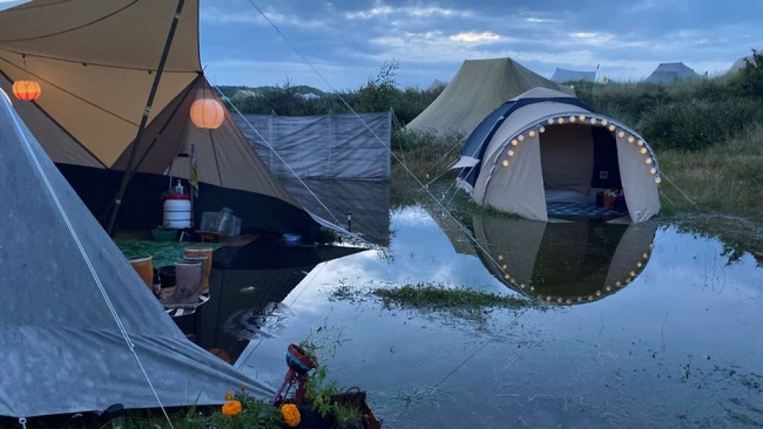
Workshop ‘Kamptraining voor waterscouting’
Team Spel Waterscouting
Project:
Kamptraining voor waterscouting
Paul Breedveld

Slide 2
‘Kamptraining voor waterscouting’
Inleiding:
De bestaande kamptraining voor welpen, scouts en explorers bestaat uit diverse modules:
Algemeen toepasbare modules (Land en Water)
Modules gericht op kamperen voor landgroepen
Bij de huidige kamptraining missen modules die specifiek zijn voor (het veilig) op kamp gaan met waterscouts op en rond het water.
Doel:
In deze workshop gaan we in groepjes brainstormen welke onderwerpen in een kamptraining specifiek voor leiding van waterscouts (welpen, scouts en explorers) behandeld zouden moeten worden.
Resultaat
Het resultaat van de workshop zal door de werkgroep 'Kamptraining voor waterscouts' worden gebruikt om de aanvullende modules kamptraining voor waterscouts te ontwikkelen.

Slide 3
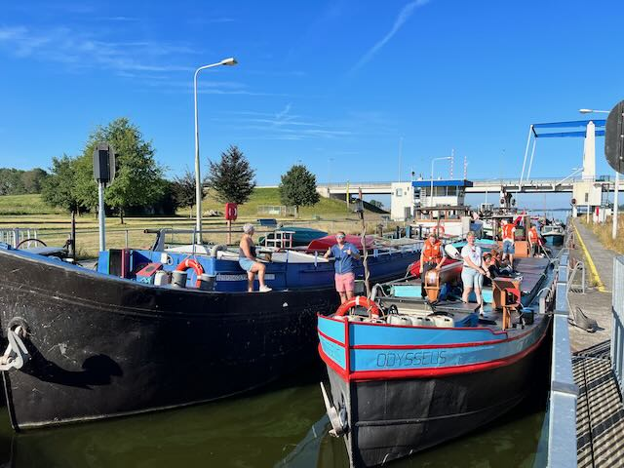
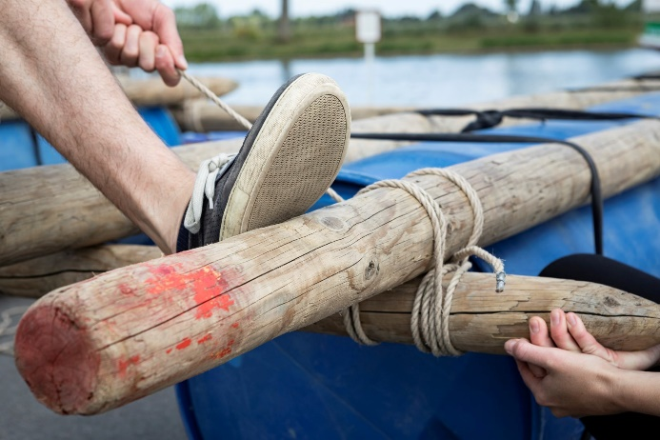
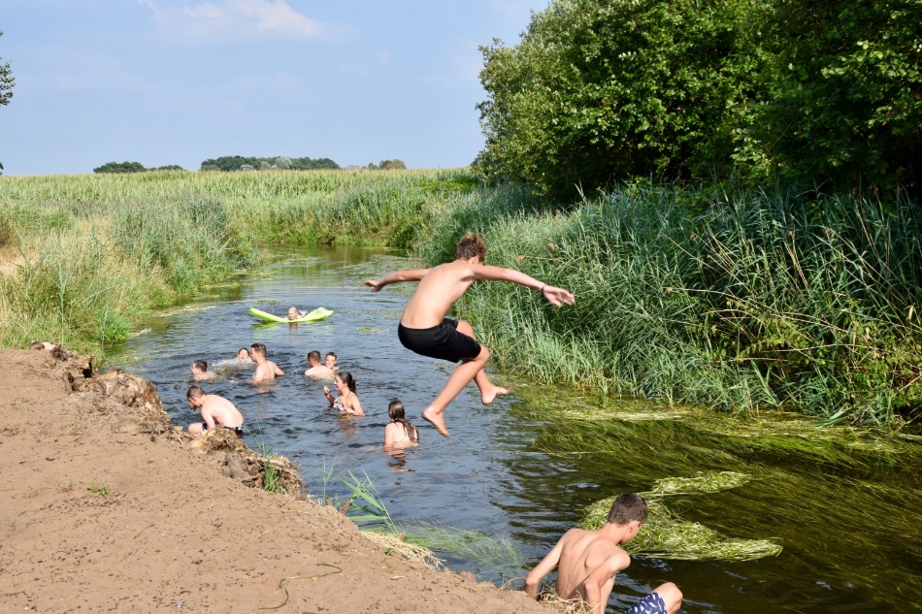
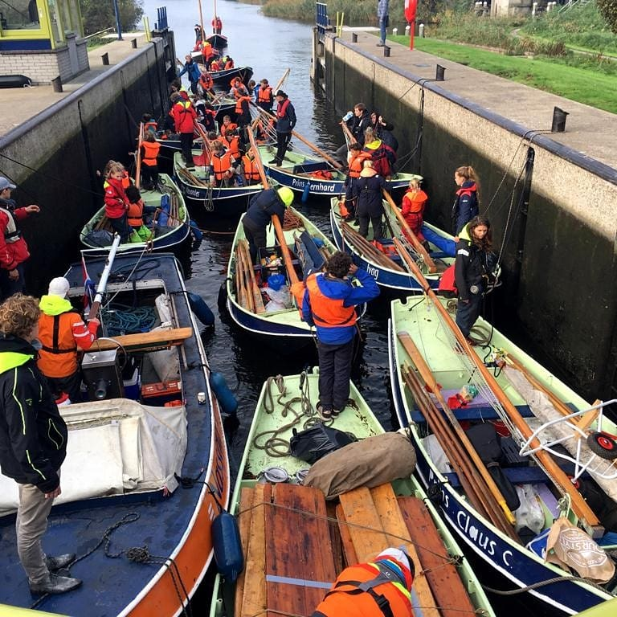
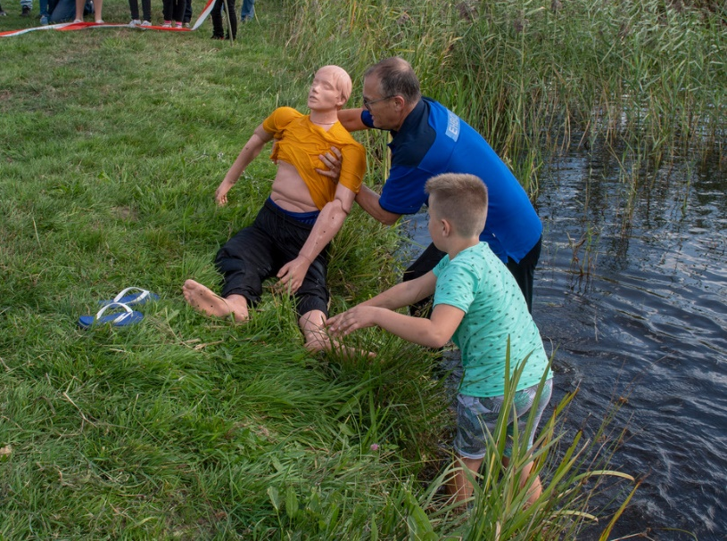
‘Kamptraining voor waterscouting’

